Slide 1
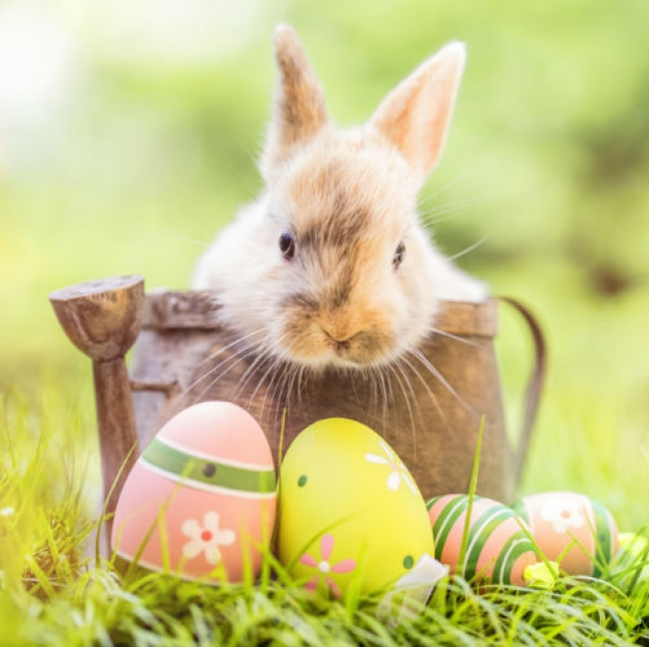
Påsk aktivitet
Välkomna på påsk aktivitet med oss i US! Detta kommer bli en rolig dag med massa lekar, pyssel, ansiktsmålning och även korv med bröd. Alla är välkomna!
Vi kommer att träffas ute vid ingången till läktaren vid 11:00 och det är slut ca 14:00 Onsdag den 13/4
Inträde: 30kr
Anmälan sker via horsemanager under aktiviteter. Tänk också på kläder efter väder då vi kommer att ha vissa aktiviteter ute.
Skriv även i anmälan om ni har några allergier
Om ni har frågor så kan ni kontakta Meya på 070-646 00 12
Hoppas vi ses!

